Slide 1
Go语言
Go语言学习小组
2021年2月

Slide 2

本节学习计划
pointer 指针
array 数组
slice 切片
map 字典
struct 结构体
新一代网络安全领军者
LEADER IN NEXT GENERATION CYBERSECURITY

Slide 3
指针
指针是一个代表着某个内存地址的值。
这个内存地址往往是在内存中存储的另一个变量的值的起始位置。
Go语言对指针的使用避免了C/C++语言中由于对指针的滥用而造成的安全和可靠性问题。
新一代网络安全领军者
LEADER IN NEXT GENERATION CYBERSECURITY

Slide 4
指针---基本操作
指针在Go中也会有,但不会像在C/C++中使用的那么广泛.
默认值为:nil, 没有NULL常量.
操作符 “&” 取变量地址， “*” 通过指针访问目标对象.
不支持指针运算，不支持 “->” 运算符，直接用 “.” 访问目标成员.
新一代网络安全领军者
LEADER IN NEXT GENERATION CYBERSECURITY

Slide 5
指针---基本操作
package main
import "fmt"
func main() {
var a int = 10
fmt.Printf("a = %d\n", a) //变量的内存中的值
fmt.Printf("a = %p\n", &a) //变量的地址
var p *int //定义一个变量p,类型为 *int
p = &a
fmt.Printf("p = %p, a = %p\n", p, &a)
*p = 100 //a = 100
fmt.Printf("*p = %d, a = %d\n", *p, a)
var p_null *int
fmt.Println("p_null = ", p_null)
// p_null = NULL 错误写法
p_null = nil
// *p_null = 100 指针p没有合法指向,写法错误
}
新一代网络安全领军者
LEADER IN NEXT GENERATION CYBERSECURITY

Slide 6
指针---new函数
表达式new(T)将创建一个T类型的匿名变量.
所做的是为T类型的新值分配并清零一块内存空间，然后将这块内存空间的地址作为结果返回，而这个结果就是指向这个新的T类型值的指针值，返回的指针类型为*T.
我们只需使用new()函数，无需担心其内存的生命周期或怎样将其删除，因为Go语言的内存管理系统(GC)会帮我们打理一切。
新一代网络安全领军者
LEADER IN NEXT GENERATION CYBERSECURITY

Slide 7
指针---new函数
package main
import "fmt"
func main() {
var p *int
p = new(int) //类似于C语言中的动态分配内存空间 不需要关心申请完内存之后的释放问题
fmt.Printf("*p = %d\n", *p) //*p默认值为0
*p = 100
fmt.Printf("*p = %d\n", *p)
q := new(int)
*q = 200
fmt.Printf("*q = %d\n", *q)
}
新一代网络安全领军者
LEADER IN NEXT GENERATION CYBERSECURITY

Slide 8
指针---指针做函数参数
package main
import "fmt"
func swap01(a, b int) {
a, b = b, a
fmt.Printf("swap01: a = %d, b = %d\n", a, b)
}
func swap02(x, y *int) {
*x, *y = *y, *x
fmt.Printf("swap02: x = %d, y = %d\n", *x, *y)
}
func main() {
a, b := 10, 20
//交换两个变量的值
swap01(a, b) //值传递
fmt.Printf("main swap01: a = %d, b = %d\n", a, b)
swap02(&a, &b) //地址传递
fmt.Printf("main swap02: a = %d, b = %d\n", a, b)
}
新一代网络安全领军者
LEADER IN NEXT GENERATION CYBERSECURITY

Slide 9
数组
数组是指一系列同一类型数据的集合.
数组中包含的每个数据被称为数组元素（element）.
一个数组包含的元素个数被称为数组的长度.
注意事项:
数组长度必须是常量，且是类型的组成部分. [2]int 和 [3]int 是不同类型.
新一代网络安全领军者
LEADER IN NEXT GENERATION CYBERSECURITY

Slide 10
数组---注意事项
package main
import "fmt"
func main() {
var id [10]int //定义一个int型数组,长度为10
fmt.Printf("len(id) = %d\n", len(id))
// var n int
// var c [n]int non-constant array bound n
const x int = 10 //这个写法是可以的,但是不建议这么使用
var y [x]int
fmt.Printf("cap(y) = %d\n", cap(y))
}
新一代网络安全领军者
LEADER IN NEXT GENERATION CYBERSECURITY

Slide 11
数组---基本操作
数组的每个元素可以通过索引下标来访问.
索引下标的范围是从0开始到数组长度减1的位置.
内置函数 len 和 cap 都返回数组长度 (元素数量)：
新一代网络安全领军者
LEADER IN NEXT GENERATION CYBERSECURITY

Slide 12
数组---基本操作
package main
import "fmt"
func main() {
var a [10]int
for i := 0; i < 10; i++ {
a[i] = i + 1
fmt.Printf("a[%d] = %d\n", i, a[i])
}
//range具有两个返回值，第一个返回值是元素的数组下标，第二个返回值是元素的值
for i, v := range a {
fmt.Printf("a[", i, "]=", v)
}
fmt.Printf("cap(a) = %d\n", cap(a))
}
新一代网络安全领军者
LEADER IN NEXT GENERATION CYBERSECURITY

Slide 13
数组---一维数组初始化
package main
import "fmt"
func main() {
//全部初始化
var a [5] int = [5] int {0, 1, 2, 3, 4} //[5]和int之间可以有空格
fmt.Printf("a = %d\n", a)
b := [5]int{5, 6, 7, 8, 9} //int和{}之间可以有空格
fmt.Printf("b = %d\n", b)
//部分初始化,没有初始化的元素自动初始化为0
c := [5]int{0, 1, 2}
fmt.Printf("c = %d\n", c) //c = [0 1 2 0 0]
//指定某个元素初始化
d := [5]int{2:10, 4:20}
fmt.Printf("d = %d\n", d) //d = [0 0 10 0 20]
// 通过初始化值确定数组长度
e := [...]int{1, 2, 3}
fmt.Printf("len(e) = %d, e = %d\n", len(e), e) //len(e) = 3, e = [1 2 3]
}
新一代网络安全领军者
LEADER IN NEXT GENERATION CYBERSECURITY

Slide 14
数组---二维数组初始化
package main
import "fmt"
func main() {
// a := [4][2]int{
// {10, 11}, {20, 21}, {30, 31}, {40, 41}
// }
//全部初始化
a := [4][2]int{{10, 11}, {20, 21}, {30, 31}, {40, 41}}
fmt.Printf("a = %d\n", a)
b := [...][2]int{{10, 11}, {20, 21}, {30, 31}, {40, 41}} //第二维不能写"..."
fmt.Printf("b = %d\n", b) //b = [[10 11] [20 21] [30 31] [40 41]]
//指定某个元素初始化, 没有初始化的值默认为[0 0]
c := [4][2]int{1: {20}, 3: {40, 41}}
fmt.Printf("c = %d\n", c) //c = [[0 0] [20 0] [0 0] [40 41]]
}
新一代网络安全领军者
LEADER IN NEXT GENERATION CYBERSECURITY

Slide 15
数组---数组的比较和赋值
package main
import "fmt"
func main() {
a := [3]int{1, 2, 3}
b := [3]int{1, 2, 3}
c := [3]int{1, 2}
fmt.Printf("a == b? [%t]\nb == c? [%t]\n", a == b, b == c) //true false
var d [3]int
d = a
fmt.Println(d) //[1 2 3]
// var e [4]int
// e = a cannot use a (type [3]int) as type [4]int in assignment
// fmt.Println(e) //[1 2 3]
}
新一代网络安全领军者
LEADER IN NEXT GENERATION CYBERSECURITY

Slide 16
数组---函数间传递数组
根据内存和性能来看，在函数间传递数组是一个开销很大的操作.
在函数之间传递变量时，总是以值的方式传递的.
如果这个变量是一个数组，意味着整个数组，不管有多长，都会完整复制，并传递给函数.
新一代网络安全领军者
LEADER IN NEXT GENERATION CYBERSECURITY

Slide 17
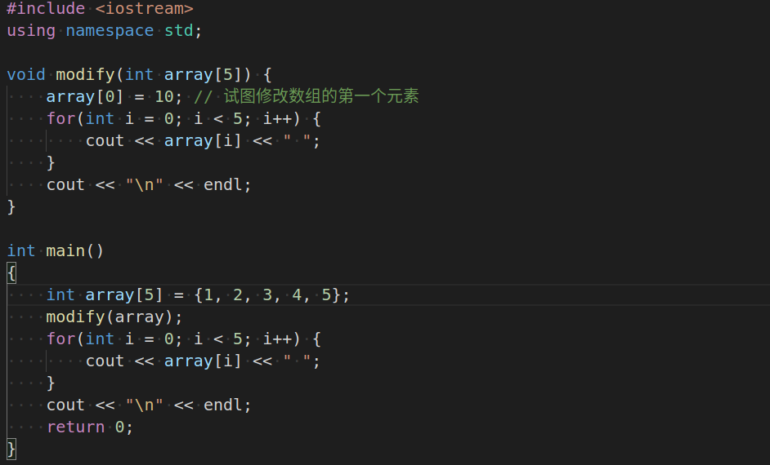
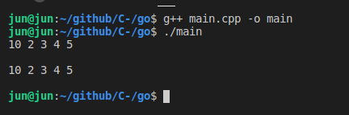
数组---函数间传递数组(C++)
新一代网络安全领军者
LEADER IN NEXT GENERATION CYBERSECURITY

Slide 18
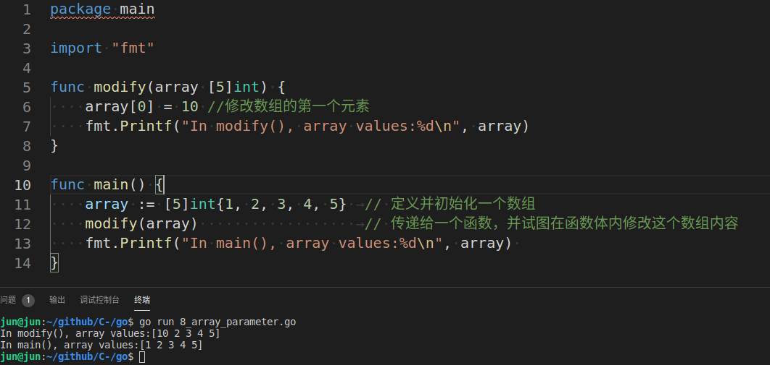
数组---函数间传递数组(值传递)
新一代网络安全领军者
LEADER IN NEXT GENERATION CYBERSECURITY

Slide 19
数组---函数间传递数组(数组指针)
package main
import "fmt"
//注意:如果这个形参中没有定义数组的长度,则在实参中,也不要定义数组的长度
func modify(array *[5]int) {
(*array)[0] = 10
fmt.Println("In modify(), array values:", *array) //[10 2 3 4 5]
}
func main() {
array := [5]int{1, 2, 3, 4, 5} //定义并初始化一个数组
modify(&array) // 数组指针
fmt.Println("In main(), array values:", array) //[10 2 3 4 5]
}
新一代网络安全领军者
LEADER IN NEXT GENERATION CYBERSECURITY

Slide 20
切片
数组的长度在定义之后无法再次修改；数组是值类型，每次传递都将产生一份副本。Go语言提供了数组切片（slice）来弥补数组的不足.
切片并不是数组或数组指针，它通过内部指针和相关属性引用数组片段，以实现变长方案.
slice并不是真正意义上的动态数组，而是一个引用类型。slice总是指向一个底层array，slice的声明也可以像array一样，只是不需要长度.
新一代网络安全领军者
LEADER IN NEXT GENERATION CYBERSECURITY

Slide 21
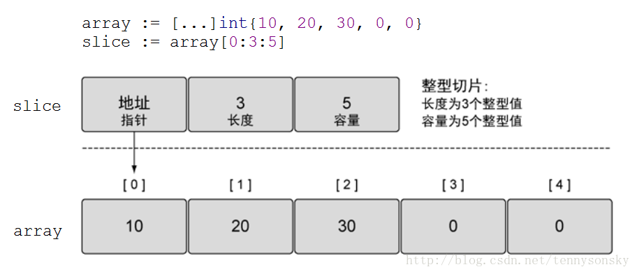
切片
array[0:3:5]
[low:high:max]
low:下标的起点
high:下标的终点(不包括此下标)
cap:max-low 容量
新一代网络安全领军者
LEADER IN NEXT GENERATION CYBERSECURITY

Slide 22
切片---创建和初始化
package main
import "fmt"
func main() {
//数组和切片的区别:数组里面的长度是一个固定的常量,数组不能修改,所以len和cap永远都是相同值
var a [5]int
fmt.Printf("len(a) = %d, cap(a) = %d\n", len(a), cap(a)) //len(a) = 5, cap(a) = 5
//切片,[]里面可以为空或者为..., 切片的长度或容量可以不固定
s := []int{}
fmt.Printf("len(s) = %d, cap(s) = %d\n", len(s), cap(s)) //len(s) = 0, cap(s) = 0
//自动推导类型,同时初始化
s1 := []int{1, 2, 3}
fmt.Printf("s1 = %d, len(s1) = %d, cap(s1) = %d\n", s1, len(s1), cap(s1)) //s1 = [1 2 3], len(s1) = 3, cap(s1) = 3
//使用make函数: 格式 make(切片类型, 切片长度, 切片容量)
s2 := make([]int, 3, 5)
fmt.Printf("s2 = %d, len(s2) = %d, cap(s2) = %d\n", s2, len(s2), cap(s2)) //s2 = [0 0 0], len(s2) = 3, cap(s2) = 5
//没有指定容量,容量和长度一样
s3 := make([]int, 3)
fmt.Printf("s3 = %d, len(s3) = %d, cap(s3) = %d\n", s3, len(s3), cap(s3)) //s3 = [0 0 0], len(s3) = 3, cap(s3) = 3
}
新一代网络安全领军者
LEADER IN NEXT GENERATION CYBERSECURITY

Slide 23
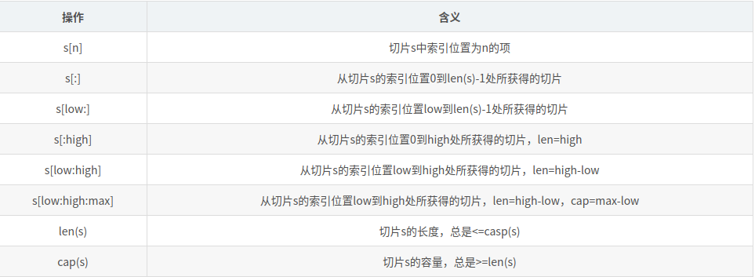
切片---切片的截取
新一代网络安全领军者
LEADER IN NEXT GENERATION CYBERSECURITY

Slide 24
切片---切片的截取
package main
import "fmt"
func main() {
array := []int{0, 1, 2, 3, 4, 5, 6, 7, 8, 9}
s1 := array[:]
fmt.Printf("s1=%d, len(s1)=[%d], cap(s1)=[%d]\n", s1, len(s1), cap(s1)) //s1=[0 1 2 3 4 5 6 7 8 9], len(s1)=[10], cap(s1)=[10]
s2 := array[1]
fmt.Printf("s2=%d\n", s2) //s2=1
// fmt.Printf("len(s2)=[%d], cap(s2)=[%d]\n", len(s2), cap(s2)) // invalid argument s2 (type int) for cap (len)
s3 := array[3:6:7]
fmt.Printf("s3=%d, len(s3)=[%d], cap(s3)=[%d]\n", s3, len(s3), cap(s3)) // s3=[3 4 5], len(s3)=[3], cap(s3)=[4]
s4 := array[:6]
fmt.Printf("s4=%d, len(s4)=[%d], cap(s4)=[%d]\n", s4, len(s4), cap(s4)) // s4=[0 1 2 3 4 5], len(s4)=[6], cap(s4)=[10]
s5 := array[3:]
fmt.Printf("s5=%d, len(s5)=[%d], cap(s5)=[%d]\n", s5, len(s5), cap(s5)) // s5=[3 4 5 6 7 8 9], len(s5)=[7], cap(s5)=[7]
}
新一代网络安全领军者
LEADER IN NEXT GENERATION CYBERSECURITY

Slide 25
切片---切片和底层数组关系
package main
import "fmt"
func main() {
s := []int{0, 1, 2, 3, 4, 5, 6, 7, 8, 9}
s1 := s[2:5] //[2 3 4]
s1[2] = 100 //修改切片某个元素改变底层数组
fmt.Printf("s1=%d, cap(s1)=%d\n", s1, cap(s1)) //[2 3 100]
fmt.Printf("s=%d\n", s) //[0 1 2 3 100 5 6 7 8 9]
s2 := s1[2:6] //新切片依旧指向原底层数组 [100 5 6 7]
s2[3] = 200
fmt.Printf("s2=%d, cap(s2)=%d\n", s2, cap(s2)) //[100 5 6 200]
fmt.Printf("s=%d\n", s) //[0 1 2 3 100 5 6 200 8 9]
}
新一代网络安全领军者
LEADER IN NEXT GENERATION CYBERSECURITY

Slide 26
切片---內建函数append
append函数向 slice 尾部添加数据，返回新的 slice 对象.
append函数会智能的对底层数组的容量增长，一旦超过原底层数组容量，通常以2倍容量重新分配底层数组，并复制原来的数据.
新一代网络安全领军者
LEADER IN NEXT GENERATION CYBERSECURITY

Slide 27
切片---內建函数append
package main
import "fmt"
func main() {
s1 := []int{}
fmt.Printf("len(s1)=[%d], cap(s1)=[%d]\n", len(s1), cap(s1)) //len(s1)=[0], cap(s1)=[0]
fmt.Printf("s1=%d\n", s1) //s1=[]
s1 = append(s1, 1)
s1 = append(s1, 2)
s1 = append(s1, 3)
fmt.Printf("len(s1)=[%d], cap(s1)=[%d]\n", len(s1), cap(s1)) //len(s1)=[3], cap(s1)=[4]
fmt.Printf("s1=%d\n", s1) //s1=[1 2 3]
s2 := []int{1, 2, 3}
s2 = append(s2, 4)
s2 = append(s2, 5) //在切片的末尾加上数据
fmt.Printf("len(s2)=[%d], cap(s2)=[%d]\n", len(s2), cap(s2)) //len(s2)=[5], cap(s2)=[6]
fmt.Printf("s2=%d\n", s2) //s2=[1 2 3 4 5]
}
新一代网络安全领军者
LEADER IN NEXT GENERATION CYBERSECURITY

Slide 28
切片---內建函数copy
函数 copy 在两个 slice 间复制数据，复制长度以 len 小的为准，两个 slice 可指向同一底层数组.
package main
import "fmt"
func main() {
data := []int{0, 1, 2, 3, 4, 5, 6, 7, 8, 9}
s1 := data[8:] //{8, 9}
s2 := data[:5] //{0, 1, 2, 3, 4}
copy(s2, s1) //dst:s2, src:s1
fmt.Println(s2) //[8 9 2 3 4]
fmt.Println(data) //[8 9 2 3 4 5 6 7 8 9]
}
新一代网络安全领军者
LEADER IN NEXT GENERATION CYBERSECURITY

Slide 29
切片---做函数参数
切片做函数参数时候,并不会像数组那样值传递,而是通过引用的方式传递.
新一代网络安全领军者
LEADER IN NEXT GENERATION CYBERSECURITY

Slide 30
切片---做函数参数
package main
import "fmt"
func test(s []int) { //切片做函数参数
s[0] = -1
for i, v := range s {
fmt.Printf("test : s[%d]=%d, ", i, v) //s[0]=-1, s[1]=1, s[2]=2, s[3]=3, s[4]=4
}
fmt.Println("\n")
}
func main() {
slice := []int{0, 1, 2, 3, 4}
test(slice)
for i, v := range slice {
fmt.Printf("main : slice[%d]=%d, ", i, v) //slice[0]=-1, slice[1]=1, slice[2]=2, slice[3]=3, slice[4]=4
}
fmt.Println("\n")
}
新一代网络安全领军者
LEADER IN NEXT GENERATION CYBERSECURITY

Slide 31
字典
Go语言中的map(映射、字典)是一种内置的数据结构.
它是一个无序的key—value对的集合.
map格式为：map[keyType]valueType
在一个map里所有的键都是唯一的，而且必须是支持==和!=操作符的类型.
切片、函数以及包含切片的结构类型这些类型由于具有引用语义，不能作为映射的键.
map值可以是任意类型，没有限制.
map里所有键的数据类型必须是相同的，但键和值的数据类型可以不相同.
注意：map是无序的，我们无法决定它的返回顺序，所以，每次打印结果的顺利有可能不同.
map只有长度的概念,没有容量的概念
新一代网络安全领军者
LEADER IN NEXT GENERATION CYBERSECURITY

Slide 32
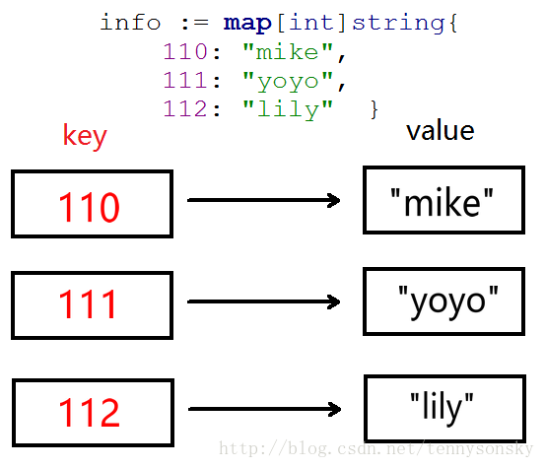
字典
新一代网络安全领军者
LEADER IN NEXT GENERATION CYBERSECURITY

Slide 33
字典---字典的创建和初始化
package main
import "fmt"
func main() {
var m1 map[int]string //只是声明一个map，没有初始化, 此为空(nil)map
fmt.Printf("m1=%d, len(m1)=%d, m1==nil?[%t]\n", m1, len(m1), m1 == nil) //m1=map[], len(m1)=0, m1==nil?[true]
//m1[1] = "mike" //err, panic: assignment to entry in nil map
//m2, m3的创建方法是等价的
m2 := map[int]string{}
m3 := make(map[int]string)
fmt.Printf("m2=%d, m3=%d\n", m2, m3) //map[] map[]
m4 := make(map[int]string, 2) //第2个参数指定长度
fmt.Printf("m4=%d, len(m4)=[%d]\n", m4, len(m4)) //m4=[map[]], len(m4)=[0]
//注意:len(m4)的值仍然为0,初始化的时候,给定长度为2,只是让编译器提前预留2个长度的大小,但此时内容为空
//如果随着数据的增加,2个长度的大小不够用的话,编译器会自动扩容
m4[1] = "aaa"
m4[2] = "bbb"
m4[3] = "ccc"
fmt.Printf("m4=%v, len(m4)=[%d]\n",m4, len(m4)) //map[1:aaa 2:bbb 3:ccc] 3
m5 := map[int]string{1:"mike", 2:"go"}
fmt.Println("m5 = ", m5) //m5 = map[1:mike 2:go]
}
新一代网络安全领军者
LEADER IN NEXT GENERATION CYBERSECURITY

Slide 34
字典---基本操作(赋值)
package main
import "fmt"
func main() {
m1 := map[int]string{1: "mike", 2: "yoyo"}
m1[1] = "xxx" //修改
m1[3] = "lily" //追加， go底层会自动为map分配空间
fmt.Printf("m1=%v\n", m1) //m1=map[1:xxx 2:yoyo 3:lily]
m2 := make(map[int]string, 10) //创建map
m2[0] = "aaa"
m2[1] = "bbb"
fmt.Printf("m2=%v\n", m2) //m2=map[0:aaa 1:bbb]
fmt.Printf("m2[0]=%s, m2[1]=%s\n", m2[0], m2[1]) //m2[0]=aaa, m2[1]=bb
}
新一代网络安全领军者
LEADER IN NEXT GENERATION CYBERSECURITY

Slide 35
字典---基本操作(遍历)
package main
import "fmt"
func main() {
m1 := map[int]string{1: "mike", 2: "yoyo"}
for k, v := range m1 { //迭代遍历1，第一个返回值是key，第二个返回值是value
fmt.Printf("%d ----> %s\n", k, v)
//1 ----> mike
//2 ----> yoyo
}
for k := range m1 { //迭代遍历2，第一个返回值是key，第二个返回值是value（可省略）
fmt.Printf("%d ----> %s\n", k, m1[k])
//1 ----> mike
//2 ----> yoyo
}
value, ok := m1[1] //判断某个key所对应的value是否存在, 第一个返回值是value(如果存在的话)
fmt.Println("value = ", value, ", ok = ", ok) //value = mike , ok = true
value2, ok2 := m1[3]
fmt.Println("value2 = ", value2, ", ok2 = ", ok2) //value2 = , ok2 = false
}
新一代网络安全领军者
LEADER IN NEXT GENERATION CYBERSECURITY

Slide 36
字典---基本操作(删除)
package main
import "fmt"
func main() {
m1 := map[int]string{1: "mike", 2: "yoyo", 3: "lily"}
//迭代遍历1，第一个返回值是key，第二个返回值是value
for k, v := range m1 {
fmt.Printf("%d ----> %s\n", k, v)
//1 ----> mike
//2 ----> yoyo
//3 ----> lily
}
delete(m1, 2) //删除key值为2的map
for k, v := range m1 {
fmt.Printf("%d ----> %s\n", k, v)
//1 ----> mike
//3 ----> lily
}
}
新一代网络安全领军者
LEADER IN NEXT GENERATION CYBERSECURITY

Slide 37
字典---map做函数参数
package main
import "fmt"
func main() {
func DeleteMap(m map[int]string, key int) {
delete(m, key) //删除key值为2的map
for k, v := range m {
fmt.Printf("len(m)=%d, %d ----> %s\n", len(m), k, v)
//len(m)=2, 1 ----> mike
//len(m)=2, 3 ----> lily
}
}
func main() {
m := map[int]string{1: "mike", 2: "yoyo", 3: "lily"}
DeleteMap(m, 2) //删除key值为2的map
for k, v := range m {
fmt.Printf("len(m)=%d, %d ----> %s\n", len(m), k, v)
//len(m)=2, 1 ----> mike
//len(m)=2, 3 ----> lily
}
}
}
新一代网络安全领军者
LEADER IN NEXT GENERATION CYBERSECURITY

Slide 38
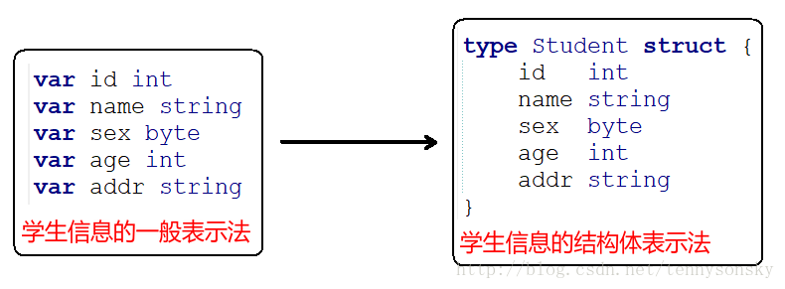
结构体
将不同类型的数据组合成一个有机的整体.
结构体是一种聚合的数据类型，它是由一系列具有相同类型或不同类型的数据构成的数据集合。每个数据称为结构体的成员。
新一代网络安全领军者
LEADER IN NEXT GENERATION CYBERSECURITY

Slide 39
结构体---普通结构体变量初始化
package main
import "fmt"
type Student struct {
id int
name string
sex byte //字符类型
age int
}
func main() {
//顺序初始化,每个成员都必须初始化
var st1 Student = Student{1, "go", 'm', 22} //st1={1 go 109 22}
fmt.Printf("st1=%v\n", st1)
//指定成员初始化
st2 := Student{name:"go", age:22}
fmt.Printf("st2=%v\n", st2) //st2={0 go 0 22} 未初始化的变量变成0
}
新一代网络安全领军者
LEADER IN NEXT GENERATION CYBERSECURITY

Slide 40
结构体---结构体指针变量初始化
package main
import "fmt"
type Student struct {
id int
name string
sex byte //字符类型
age int
}
func main() {
//顺序初始化,每个成员都必须初始化
var p_st1 *Student = &Student{1, "go", 'm', 22} //p_st1={1 go 109 22}
fmt.Printf("*p_st1=%v\n", *p_st1)
//指定成员初始化
p_st2 := &Student{name:"go", age:22}
fmt.Printf("p_str2 type is %T\n", p_st2) //p_str2 type is *main.Student
fmt.Printf("p_st2=%v\n", *p_st2) //p_st2={0 go 0 22} 未初始化的变量变成0
}
新一代网络安全领军者
LEADER IN NEXT GENERATION CYBERSECURITY

Slide 41
结构体---普通结构体变量成员使用
package main
import "fmt"
type Student struct {
id int
name string
sex byte //字符类型
age int
}
func main() {
var s1 Student = Student{1, "mike", 'm', 18}
//id = 1, name = mike, sex = m, age = 18
fmt.Printf("id = %d, name = %s, sex = %c, age = %d\n", s1.id, s1.name, s1.sex, s1.age)
//2、成员变量赋值
var s2 Student
s2.id = 2
s2.name = "yoyo"
s2.sex = 'f'
s2.age = 16
fmt.Printf("s2=%v\n", s2) //s2={2 yoyo 102 16}
}
新一代网络安全领军者
LEADER IN NEXT GENERATION CYBERSECURITY

Slide 42
结构体---指针结构体变量成员使用
package main
import "fmt"
type Student struct {
id int
name string
sex byte //字符类型
age int
}
func main() {
//3、先分配空间，再赋值
s3 := new(Student)
s3.id = 3
s3.name = "xxx"
fmt.Printf("s3=%v\n",s3) //s3=&{3 xxx 0 0}
//4、普通变量和指针变量类型打印
var s4 Student = Student{4, "yyy", 'm', 18}
fmt.Printf("s4 = %v, &s4 = %v\n", s4, &s4) //s4 = {4 yyy 109 18}, &s4 = &{4 yyy 109 18}
var p *Student = &s4
//p.成员 和(*p).成员 操作是等价的
p.id = 5
(*p).name = "zzz"
fmt.Printf("p=%v, *p=%v, s4=%v\n", p, *p, s4) //p=&{5 zzz 109 18}, *p={5 zzz 109 18}, s4={5 zzz 109 18}
}
新一代网络安全领军者
LEADER IN NEXT GENERATION CYBERSECURITY

Slide 43
结构体---结构体的比较
如果结构体的全部成员都是可以比较的，那么结构体也是可以比较的，那样的话两个结构体将可以使用 == 或 != 运算符进
行比较，但不支持 > 或 < .
package main
import "fmt"
type Student struct {
id int
name string
sex byte //字符类型
age int
}
func main() {
s1 := Student{1, "mike", 'm', 18}
s2 := Student{1, "mike", 'm', 18}
fmt.Println("s1 == s2", s1 == s2) //s1 == s2 true
fmt.Println("s1 != s2", s1 != s2) //s1 != s2 false
}
新一代网络安全领军者
LEADER IN NEXT GENERATION CYBERSECURITY

Slide 44
结构体作为函数参数(值传递)
package main
import "fmt"
type Student struct {
id int
name string
sex byte //字符类型
age int
}
func printStudentValue(tmp Student) {
tmp.id = 250
fmt.Println("printStudentValue tmp = ", tmp) //printStudentValue tmp = {250 mike 109 18}
}
func main() {
st := Student{1, "mike", 'm', 18}
printStudentValue(st) //值传递，形参的修改不会影响到实参
fmt.Println("main st = ", st) //main st = {1 mike 109 18}
}
新一代网络安全领军者
LEADER IN NEXT GENERATION CYBERSECURITY

Slide 45
结构体作为函数参数(指针传递)
package main
import "fmt"
type Student struct {
id int
name string
sex byte //字符类型
age int
}
func printStudentPointer(p *Student) {
p.id = 250
fmt.Println("printStudentPointer p = ", p) //printStudentPointer p = &{250 mike 109 18}
}
func main() {
st1 := Student{1, "mike", 'm', 18}
printStudentPointer(&st1) //引用(地址)传递，形参的修改会影响到实参
fmt.Println("main st1 = ", st1) //main st1 = {250 mike 109 18}
}
新一代网络安全领军者
LEADER IN NEXT GENERATION CYBERSECURITY

Slide 46
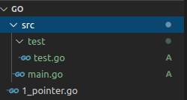
结构体可见性
具体的使用,参见代码:
新一代网络安全领军者
LEADER IN NEXT GENERATION CYBERSECURITY

Slide 47
感谢聆听

